Slide 1
LẬP TRÌNH WEB 1
Khoa Công Nghệ Thông Tin
Gv: Phan Thanh Nhuần
Tp.HCM 12/09/2016

Slide 2
1. Giới thiệu 2. Mục tiêu 3. Nội dung 4. Kết quả đạt được 5. FAQ
Tuần 01 – 12/09/2016
Chương 1: Cơ bản về lập trình web với PHP

Slide 3
1. Giới thiệu
Khoa Công Nghệ Thông tin đào tạo 04 hướng
Kiểm thử
Mobile
Phần mềm
Web
=> Mỗi hướng có 1 số môn tương ứng

Slide 4
1. Giới thiệu
Thông tin tuyển dụng
Yêu cầu tuyển dụng
Xác định tinh thần và sự đầu tư thích hợp
Tuyển designer
Tuyển HTML/CSS
Tuyển PHP
Tuyển kiểm thử web

Slide 5
1. Giới thiệu
Hướng Web
Thiết kế web
Lập trình web 1
Lập trình web 2
Hệ quản trị mã nguồn mở với PHP
Chuyên đề web 1 (tự chọn)
Chuyên đề web 1 (tự chọn)
=> Có sự liên thông và thống nhất với nhau

Slide 6
1. Giới thiệu
Sự liên thông và thống nhất
Kế thừa giữa các môn học
Sử dụng lại và phát triển tiếp tục các bài tập mẫu
Thống nhất về quy định, quy trình làm việc, hình thức đánh giá, …

Slide 7

1. Giới thiệu
Sinh viên mong đợi gì khi tham gia vào hướng web (học tập các môn học liên quan đến web)
[1] – Bạn mong đợi gì khi học lập trình web
[2] – Bạn yêu cầu gì đối với người dạy lập
trình web
- Mời 03 bạn sinh viên nêu ý kiến

Slide 8
1. Giới thiệu
Lập trình viên phát triển website
Designer
HTML/CSS
PHP
Tester
=> Các kỹ năng này sử dụng xuyên suốt trong các môn học

Slide 9
1. Giới thiệu
Demo một số website
http://vnexpress.net
http://fit.tdc.edu.vn
…

Slide 10
1. Giới thiệu
Để có một website chúng ta cần về mặt tổng quan
[1] Mô tả, liệt kê các tính năng => file *.pdf, *.word
[2] Thiết kế giao diện => file *.psd
[3] Cắt HTML/CSS/Js => file *.html, *.css, *.js
[4] Lập trình tính năng => source code (*.html, *.css, *.php, *.sql, …)
[5] Tester => Bảng đánh giá

Slide 11
1. Giới thiệu
Để có một website chúng ta cần về mặt tổng quan
[1] => Hợp đồng, ràng buộc, …
[2] => Mô phỏng sản phẩm
[3] => Chuyên gia về các ngôn ngữ lập trình giao diện HTML/CSS/Js
[4] => Chuyên gia về các ngôn ngữ lập trình tính năng
[5] => Chuyên gia về kiểm thử tính đúng sai

Slide 12
1. Giới thiệu
Để có được một website chúng ta yêu cầu một số phần mềm
Notepad++
NetBeans, Sublime, …
Wamp, Xampp, Vertrigo, …
MySQL WorkBench, phpMyAdmin, …
Chrome, FireFox, Explorer 9+, …
Phostoshop, …
…

Slide 13
1. Giới thiệu
Lập trình web 1
Tạo ra được website cơ bản?
Tính năng cơ bản như: liệt kê các bài viết mới nhất thuộc danh mục thể thao, nhận các phản hồi từ người dùng
Tích hợp được các giao diện đã học trong môn thiết kế web vào website
Liệt kê được quy trình để phát triển một website
Sử dụng được các phần mềm để phát triển website
Sử dụng được ngôn ngữ lập trình PHP, MySQL ở mức cơ bản

Slide 14
1. Giới thiệu
Nội dung chính
Học tập và thực hành với PHP tích hợp với các ngôn ngữ khác: HTML/CSS/Js/MySQL
Các cú pháp trong PHP
Các giải thuật trong PHP
Thực hành các tính năng như: tạo form liên hệ, quản lý các thông tin liên hệ, phản hồi các liên hệ, tìm kiếm các liên hệ

Slide 15
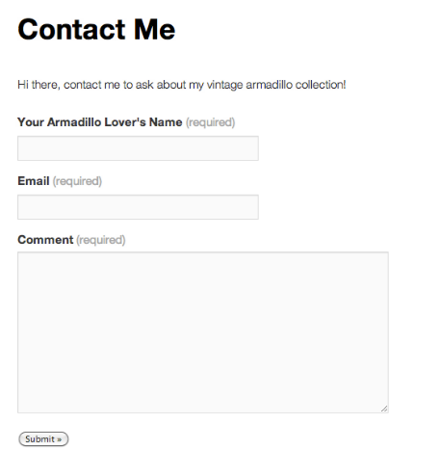
1. Giới thiệu
Ví dụ trang liên hệ

Slide 16
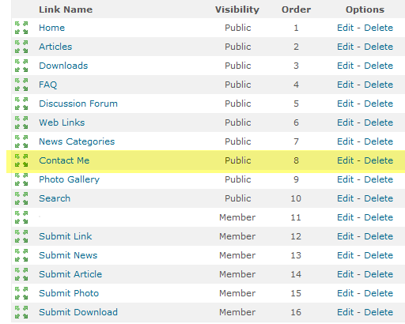
1. Giới thiệu
Ví dụ quản lý các contact

Slide 17
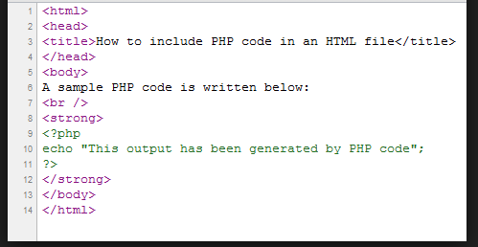
1. Giới thiệu
Ví dụ tích hợp PHP trong trang HTML

Slide 18
1. Giới thiệu
Tài liệu học tập
Slide bài giảng + file tài liệu (pdf) đính kèm
Các website khác: php.net, w3school.com, …

Slide 19
2. Mục tiêu
Liệt kê được các yêu cầu về mặt tổng quát, các phần mềm khi lập trình web
Cấu hình được hệ thống để khởi tạo website sử dụng PHP
Hiện thực được các cú pháp cơ bản trong PHP

Slide 20
2. Nội dung
Khởi tạo trang http://localhost
Tạo project có tên: tdc_web_1
Khởi tạo NetBeans để tạo dự án
Cú pháp cơ bản của PHP

Slide 21
3. Nội dung
Khởi tạo trang http://localhost
Khởi động Wamp
Khởi động NetBeans
Khởi động Chrome
Các lỗi có thể xảy ra
Proxy => localhost*
Port => 82

Slide 22
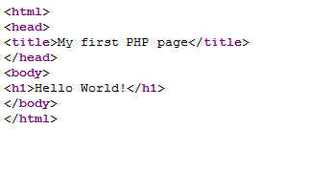

3. Nội dung
Tạo project tdc_web_1 tại thư mục (*/www/)
Tạo file index.php

Slide 23
3. Nội dung
Nêu lên sự khác biệt so với môn thiết kế web
Phần mở rộng (*.php)
Nơi lưu trữ (*/www/)

Slide 24
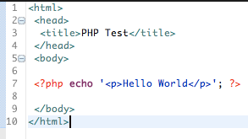
3. Nội dung
Tích hợp PHP

Slide 25
3. Nội dung
Tổ chức cấu trúc project tdc_web_1
public
images
*.png, *.jpg, *.gif
Css
*.css
Js
*.js
*.php

Slide 26

Thanks for your listening!
FACULTY OF INFORMATION TECHNOLOGY
Thu Duc College of Technology
Phone: (+848) 22 158 642
Email: fit@tdc.edu.vn
Website: fit.tdc.edu.vn

